Slide 1
§2.2 完整约束 广义坐标
问题的提出:
引入虚位移和理想约束的概念后,描述质点系的达朗贝尔方程不再出现约束力, 但其坐标仍不是独立的, 需要将约束方程代入后经过化简才能得到通常形式的运动微分方程. 如何将达朗贝尔方程中的不独立坐标全部化为独立坐标?需要先建立完整约束和广义坐标两个概念．

Slide 2

1. 完整约束和自由度
约束是一个纯运动学概念, 它强调力学体系在运动时必须满足某些规定的条件, 约束条件通过约束方程的形式表示出来. 可根据约束方程的形式, 将约束分类为理想约束和非理想约束,完整约束和非完整约束等.
定义: 完整约束是指约束条件只和体系各质点的坐标r_{i}及时间t有关, 即约束方程可写成
(2.1)
如果一个力学体系受到的约束都是完整的，则称为完整体系.

Slide 3



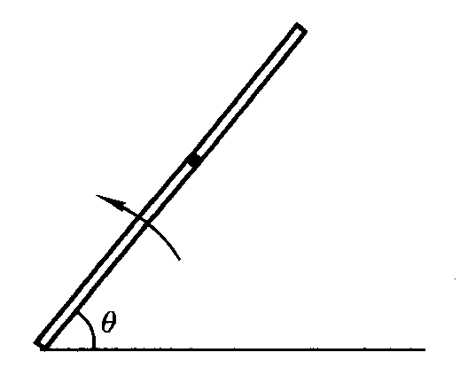
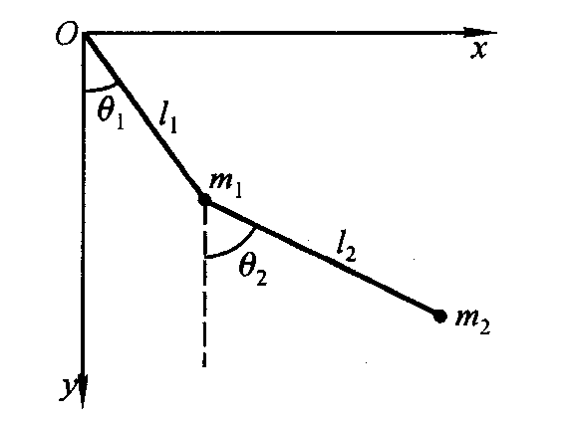
例如: 图2.5所示的以角速度ω作旋转的细管内的质点.
约束方程
两种情况均为完整约束
图2.6所示的双单摆.
约束方程
图2.5
图2.6

Slide 4

完整约束可以通过约束方程用代数方法消去不独立坐标, 每一个完整约束方程可以消去一个不独立坐标.
(2.2)
如果一个力学体系有k个完整约束条件, 可消去k个不独立坐标, 留下的独立坐标数s, 称为体系的自由度.
(2.3)
能完全描述体系的运动所需要的可独立变化的坐标参量数目。

Slide 5
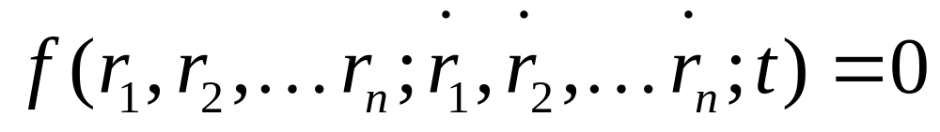
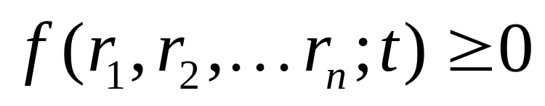
2. 非完整约束
定义: 不能由约束方程直接消去不独立坐标的约束称为非完整约束．
(1) 不可积微分约束. 约束方程中含有坐标和时间的微分, 在动力学方程解出以前, 不能通过积分的方法把微分消去.
(2) 可解约束或单面约束
其约束方程并不包含坐标和时间的微分, 但是包含一个不等式．

Slide 6
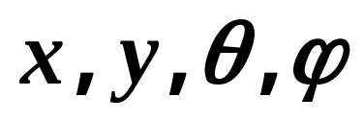
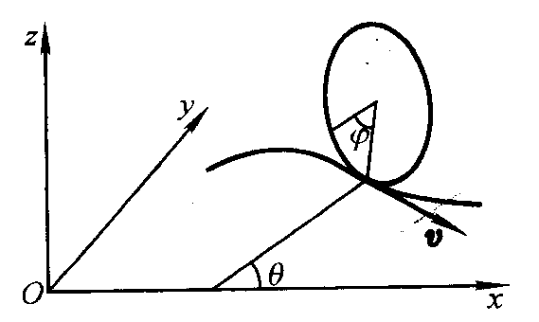
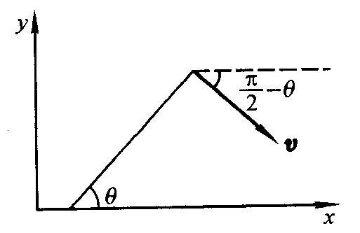
(1) 不可积微分约束. 约束方程中含有坐标和时间的微分, 在动力学方程解出以前, 不能通过积分的方法把微分消去.
例如:在图示纯滚动情况，坐标:
图2.7
图2.8
4个坐标中只有两个独立坐标.

Slide 7
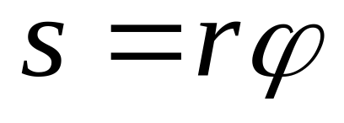

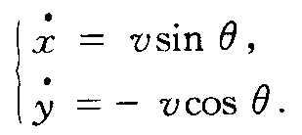
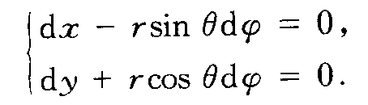
图2.7
图2.8
将纯滚动约束
代入
得
(2.4)
在动力学方程解出前, 不能通过积分的办法直接由(2.4)式消去两个不独立坐标, 所以这种约束是非完整约束 .

Slide 8
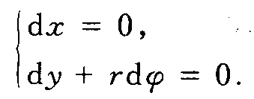
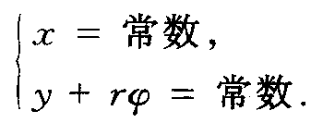
(2.4)
特例: 如果轮子沿直线作纯滚动, 此时角θ是常数, 可取θ=0.
方程(2.4)变成
直接积分得
这是属于完整约束(2.1)型的约束方程, 所以该约束是完整约束.

Slide 9




(2) 可解约束或单面约束
其约束方程并不包含坐标和时间的微分, 但是包含一个不等式．
例如: 用长为L的柔软不可伸长的绳子悬挂于固定点O的质点，
其约束方程为:

Slide 10
如何处理?
采用分段处理这种非完整约束的办法, 可从非完整约束中除去可解约束.
约束方程取等式, 约束不可解;
(2) 约束方程取不等式, 移去约束增加一个独立坐标.
注: 今后讨论非完整约束时专指不可解微分约束而言．

Slide 11
3. 广义坐标和位形空间
定义: 建立一个力学体系的动力学方程所需要的独立坐标称为广义坐标.
对于完整约束体系, 广义坐标数目和体系自由度相等; 对于非完整约束体系, 广义坐标数目大于体系的自由度．像上述轮子在地面上滚动的例子, 广义坐标有4个, 但自由度只有2.
若体系在空间的位形由s个广义坐标确定, s个独立的广义坐标张开成一个抽象的s维空间,称为位形空间. 此空间中的一点就代表了体系一种可能的位形.

Slide 12
广义坐标确定了，体系在空间的位形（体系的位置状态）就确定了。
广义坐标可以是坐标变量，也可能是是角动量或其他独立变量，凡能用来表述体系的位形、运动和动力学状态的独立参量都可作为广义坐标。
广义坐标的条件是：互相独立；满足约束方程；唯一确定体系的位形和动力学状态。

Slide 13
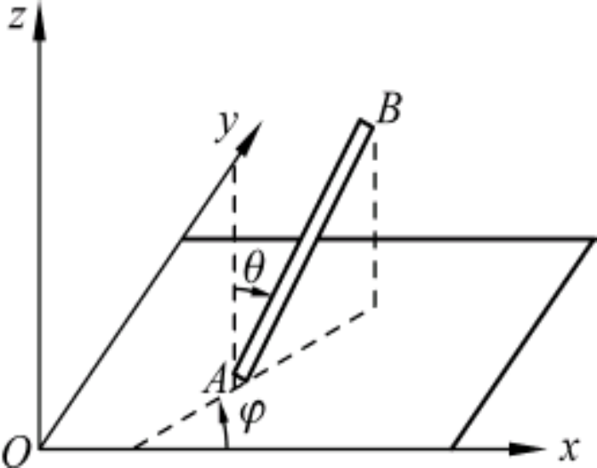
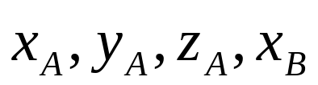
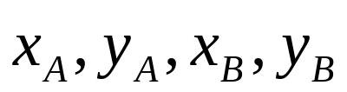
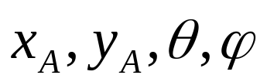
举例:
在给定的约束条件下，能够完全确定力学系统位置的一组相互独立的变量称为系统的广义坐标.
在完整系中, 广义坐标的数目与自由度数目相等.
对于一个给定的系统, 广义坐标的数目是一定的, 而广义坐标的选择不是唯一的.
?
不可以
?
可以
?
最佳

Slide 14
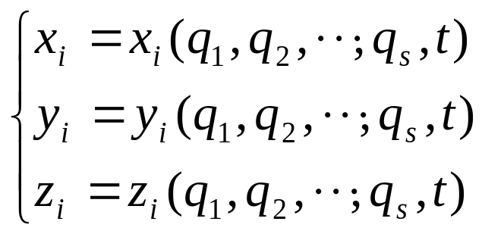

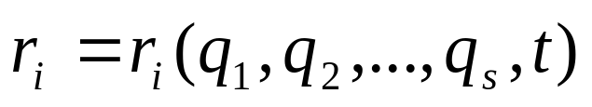

广义坐标一般用符号q表示, 如果系统有s个自由度, 就需要s个广义坐标q₁,q₂,…,q_{s}.也可缩写成q_{α}, α=1,2,…,s.
2、坐标变换方程
广义坐标与直角坐标的变换关系——坐标变换方程.
或写成矢量形式

Slide 15
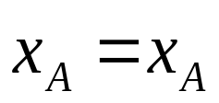
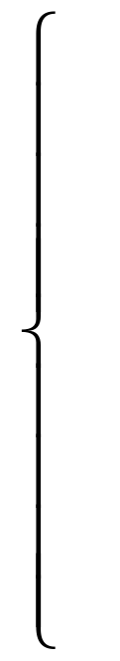





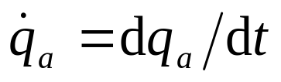
则坐标变换方程为
广义坐标对时间的导数称为与该广义坐标对应的广义速度, 写成

Slide 16
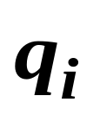
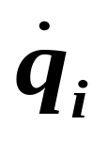
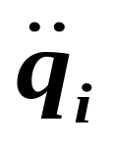
小结:
1.
可以是长度、面积、体积、分子内能、熵、热量、电流、电压和电极化强度等广延量；
2.
可视问题特点选取，不是唯一的 (球，柱, 极坐标) ;
3. 是标量，不一定是位矢分量，不一定有公共原点,仅是描述体系作为整体的位置（状态）;
4. 广义速度 ，广义加速度 .
约束（反）力
约束条件
限制物体的运动行为
牛顿力学解决
分析力学课题

